Slide 1
Bài 1. THẦN THOẠI VÀ SỬ THI

Slide 2
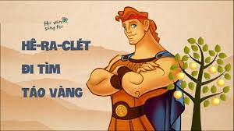
BÀI 1.
THẦN THOẠI VÀ SỬ THI
Thần thoại Hy Lạp

Slide 3
01
KHỞI ĐỘNG
ĐIỀN VÀO CHỖ TRỐNG
CÁC TỪ NGỮ THÍCH HỢP

Slide 4
Sách giáo khoa 10 Cánh diều, tập 1.
1. Khái niệm
Thần thoại là thể loại ra đời…………………(1) trong truyện kể …………………(2) của các dân tộc. Đó là những truyện có nội dung hoang đường, tưởng tượng về các …………………..(3), những nhân vật sáng tạo ra thế giới,... phản ánh nhận thức, cách lí giải của con người thời nguyên thủy về các hiện tượng tự nhiên và xã hội.
sớm nhất
dân gian
vị thần

Slide 5
2. Nguồn gốc và phân loại
Nguồn gốc
- Ra đời sớm nhất trong lịch sử truyện kể dân gian
- Trong thời công xã nguyên thủy, khi trình độ về mọi mặt của con người còn rất thấp, ngôn ngữ còn nghèo, sự tiếp xúc giao lưu văn hóa còn hạn chế.

Slide 6
2. Nguồn gốc và phân loại
Phân loại
THẦN THOẠI SUY NGUYÊN
THẦN THOẠI SÁNG TẠO
Kể về nguồn gốc của vũ trụ và muôn loài
Kể về cuộc chinh phục thiên nhiên và sáng tạo văn hóa

Slide 7
3. Đặc trưng
02
- Là không gian vũ trụ nguyên sơ, có khi được chia thành ba cõi: cõi Trời, cõi Đất, cõi Nước
- Có sự biến chuyển, liên thông nhau.
Thời gian
Không gian
Quá khứ
Không được xác định cụ thể.
01

Slide 8
I. Thần thoại
3. Đặc trưng
04
Là một chuỗi các sự kiện (biến cố) được sắp xếp theo một trình tự nhất định: cái này tiếp cái kia, xô đẩy nhau buộc phải giải quyết, giải quyết xong thì truyện dừng lại.
Ngoại hình và hành động phi thường;
Khả năng biến hóa khôn lường.
Nhân vật
Cốt truyện
03

Slide 9
I. Thần thoại
3. Đặc trưng
Lời kể chuyện là lời của người thuật lại câu chuyện;
Lời nhân vật là lời nói trực tiếp của nhân vật.
Ngôn ngữ
05

Slide 10
02
HÌNH THÀNH KIẾN THỨC MỚI

Slide 11
I. Tìm hiểu chung
1. Giới thiệu về thần thoại Hi Lạp
- Thần thoại Hy Lạp là tập hợp những huyền thoại và truyền thuyết của người Hy Lạp cổ đại liên quan đến các vị thần, các anh hùng, bản chất của thế giới, và nguồn gốc cũng như ý nghĩa của các tín ngưỡng, các nghi lễ tôn giáo của họ.

Slide 12
1. Giới thiệu về thần thoại Hi Lạp
- Phân loại:
1. Thần thoại về nguồn gốc của thế giới, của các vị thần và của loài người.
2. Thần thoại về các thành bang: giải thích nguồn gốc, phong tục tập quán...
3. Thần thoại về các anh hùng: biểu dương những đại diện ưu tú...
Đều thấm nhuần thế giới quan thần linh chủ nghĩa.
Đều thông qua thế giới quan này mà phản ánh hiện thực cuộc sống, tư tưởng và tình cảm của người Hi Lạp cổ đại.

Slide 13
1. Giới thiệu về thần thoại Hi Lạp
“Không có thần thoại Hi Lạp thì không có nghệ thuật Hi Lạp. Thần thoại Hi Lạp không những là kho vũ khí mà còn là mảnh đất bồi dưỡng nghệ thuật Hi Lạp”
MAC

Slide 14
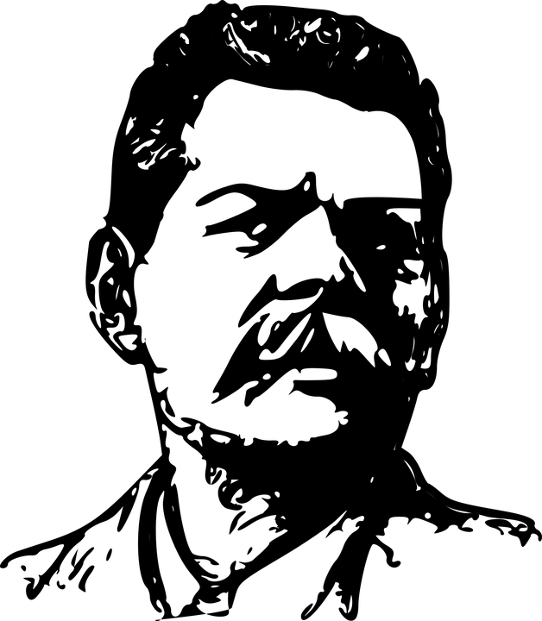
“Một công trình dệt gấm vóc bằng từ ngữ, xuất hiện từ thời tối cổ, những sợi tơ muôn màu của nó lan khắp bốn phương, phủ lên trái đất một tấm thảm từ ngữ đẹp lạ lùng”
Gorki

Slide 15
I. Tìm hiểu chung
2. Bối cảnh đoạn trích
a. Nhân vật
Hê–ra–clét là hình tượng tiêu biểu cho sức mạnh thể chất và tinh thần của người anh hùng cổ đại với những chiến công phi thường: tiêu diệt quái vật, trừng phạt bạo chúa và những kẻ gian ác;
Hê–ra–clét thuộc kiểu nhân vật anh hùng, là người thường nhưng có sức mạnh sánh tựa thần linh.

Slide 16
2. Bối cảnh đoạn trích
b. Tóm tắt thần thoại về Hê-ra-clét
Hê–ra–clét là con riêng của thần Dớt, bị nữ thần Hê-ra hãm hại, sai hai con rắn lớn trườn vào để quấn chết cậu bé. Hê–ra–clét mới 10 tháng tuổi mà bóp chết hai con rắn
Lớn lên Hê–ra–clét chăn gia súc, luyện võ nghề, diệt trừ quái vật, lập công và được vua thành Tê – bê gả con gái cho, sống hạnh phúc
Nữ thần Hê–ra lại dùng phép cho Hê–ra–clét hóa điên giết vợ con, yêu cầu Dớt trừng phạt Hê–ra–clét tội giết người, Hê–ra–clét phải làm đầy tớ 12 năm cho vua O–ri–xte (Ông vua hèn nhát và ốm yếu).

Slide 17
Hê–ra–clét đã trải qua nhiều thử thách để lập 12 chiến công vang dội:
Giết con sư tử ở Nemea
Giết con mãng xà Hydra ở Lerne
Bắt sống con lợn rừng ở núi Erymanthus
Bắt sống con hươu cái ở Cerynaea
Tiễu trừ đàn ác điểu ở hồ Stymphale
Dọn sạch chuồng ngựa của Augeas
Bắt sống con bò mộng ở đảo Crete
Đoạt đàn ngựa cái của Diomedes
Đoạt chiếc thắt lưng của Hippolyte – Vị nữ hoàng cai quản những người Amazones
Đoạt đàn bò của Geryon
Bắt sống con chó 3 đầu Cerberus của thần Hades
Đoạt những quả táo vàng của chị em Hesperides

Slide 18
I. Tìm hiểu chung
3. Đoạn trích
a. Xuất xứ
Văn bản được trích trong Thần thoại Hy Lạp, tập 2, do Nguyễn Văn Khỏa sưu tầm và biên soạn, NXB Đại học và Trung học chuyên nghiệp, Hà Nội, 1986.

Slide 19
I. Tìm hiểu chung
b. Tóm tắt đoạn trích
Văn bản kể lại hành trình đi tìm táo vàng của người anh hùng Hê-ra-clét theo lệnh của nhà vua Ơ-ri-xtê.
Cây táo vàng vốn của nữ thần đất Gai-a vĩ đại, được canh giữ bởi con rồng trăm đầu La-đông và ba chị em tiên nữ Nanh-phơ.
Trên đường đi tìm táo vàng, Hê-ra-clét gặp nhiều thử thách như phải giao đấu với hai cha con thần chiến tranh A-rét, đi tìm thần biển Nê-rê để hỏi đường, băng qua cực bắc, băng qua sa mạc, chiến đấu với gã khổng lồ độc ác Ăng-tê.
Khi đặt chân đến Ai Cập, Hê-ra-clét còn suýt bị vua Ai Cập bắt làm vật hiến tế, chàng tiếp tục chiến đấu để lên đường.

Slide 20
I. Tìm hiểu chung
b. Tóm tắt đoạn trích
5. Cuối cùng, chàng cũng tới được vùng núi Cô-ca-dơ. Tại đây, chàng đã cứu được thần Prômê-tê đang bị thần Dớt trừng phạt. Để trả ơn Hê-ra-clét, thần Prô-mê-tê đã nói cho Hê-ra-clét biết, muốn lấy được táo vàng, phải nhờ thần At-lát. Vậy là Hê-ra-clét đi tìm thần Át-lát.
6. Thần Át-lát lúc này đang phải khom lưng đỡ bầu trời. Theo lời đề nghị của thần Át-lát, Hê-ra-clét ghé vai gánh giúp bầu trời cho thần Át-lát để thần đi lấy giúp táo vàng.
7. Lấy được táo vàng về, thần Át-lát toan lừa Hê-ra-clét gánh luôn bầu trời giúp mình, nhưng Hê-ra-clét nhanh trí đã nhận ra âm mưu ấy và tương kế tựu kế, thoát khỏi cái bẫy, mang táo vàng trở về.

Slide 21
II. ĐỌC, HIỂU VĂN BẢN

Slide 22
Nhiệm vụ
NHÓM 1
NHÓM 2
TƯ DUY LOGIC
TÌM TÒI & KHÁM PHÁ
Vẽ sơ đồ tư duy hoặc bảng biểu tóm tắt văn bản theo sự kiện và mốc thời gian. Xác định các thử thách mà nhân vật chính phải trải qua.
Lập một bảng biểu liệt kê các chi tiết kì ảo và nêu ý nghĩa của những chi tiết kì ảo đó.

Slide 23
Nhiệm vụ
NHÓM 3
NHÓM 4
NGHỆ THUẬT VÀ TRÍ TƯỞNG TƯỢNG
SUY LUẬN
Vẽ một bức tranh hình ảnh người anh hùng Hê – ra – clet và chú thích các phẩm chất em cảm nhận được từ nhân vật, thuyết trình về nhân vật
Viết một đoạn văn/ bài văn/ bài phát biểu ngắn tìm hiểu về nhận thức và quan điểm của người cổ đại qua hình tượng người anh hùng Hê – ra – clet

Slide 24
Nhiệm vụ
NHÓM 5
NGHIÊN CỨU VÀ MỞ RỘNG
Tìm hiểu về điển tích điển cố trong văn bản và các điển tích điển cố khác trong thần thoại Hi Lạp

Slide 25
II. Đọc hiểu văn bản
1. Các sự kiện chính của văn bản
Các đoạn tóm tắt nội dung lược đoạn trích cho biết Hê-ra-clet đã phải trai qua những cuộc thử thách nào nữa?
Mỗi phần trong văn bản Hê-ra-clet đi tìm táo vàng kể về sự kiện gì?

Slide 26
II. Đọc hiểu văn bản
1. Các sự kiện chính của văn bản
- Phần 1: Kể về nguồn gốc và điểm đặc biệt của cây táo.
- Phần 2: Cuộc chiến đấu giữa Hê-ra-clét và Ăng-tê.
- Phần 3: Giải cứu thần Prô-mê-tê.
- Phần 4: Hê-ra-clét tìm gặp thần Át-lát, gánh giúp bầu trời cho thần đi lấy táo, và cuộc đấu trí với thần để giành được táo.
Các đoạn tóm lược còn cho biết Hê-ra-clét còn phải trải qua những thử thách:
Giao đấu với hai cha con thần chiến tranh A-rét; Đi tìm thần biển Nê-rê để hỏi đường, băng qua cực bắc, băng qua sa mạc, chiến đấu với những kẻ bắt chàng làm vật hiến tế.

Slide 27
TIÊU CHÍ | CẦN CỐ GẮNG (0 – 4 điểm) | ĐÃ LÀM TỐT (5 – 7 điểm) | RẤT XUẤT SẮC (8 – 10 điểm)
Hình thức (2 điểm) | 0 điểm Bài làm còn sơ sài, trình bày cẩu thả Sai lỗi chính tả | 1 điểm Bài làm tương đối đẩy đủ, chỉn chu Trình bày cẩn thận Không có lỗi chính tả | 2 điểm Bài làm tương đối đẩy đủ, chỉn chu Trình bày cẩn thận Không có lỗi chính tả Có sự sáng tạo
Nội dung (6 điểm) | 1 - 3 điểm Chưa trả lơi đúng câu hỏi trọng tâm Không trả lời đủ hết các câu hỏi gợi dẫn Nội dung sơ sài mới dừng lại ở mức độ biết và nhận diện | 4 – 5 điểm Trả lời tương đối đầy đủ các câu hỏi gợi dẫn Trả lời đúng trọng tâm Có ít nhất 1 – 2 ý mở rộng nâng cao | 6 điểm Trả lời tương đối đầy đủ các câu hỏi gợi dẫn Trả lời đúng trọng tâm Có nhiều hơn 2 ý mở rộng nâng cao Có sự sáng tạo
Hiệu quả nhóm (2 điểm) | 0 điểm Các thành viên chưa gắn kết chặt chẽ Vẫn còn trên 2 thành viên không tham gia hoạt động | 1 điểm Hoạt động tương đối gắn kết, có tranh luận nhưng vẫn đi đến thông nhát Vẫn còn 1 thành viên không tham gia hoạt động | 2 điểm Hoạt động gắn kết Có sự đồng thuận và nhiều ý tưởng khác biệt, sáng tạo Toàn bộ thành viên đều tham gia hoạt động
Điểm
TỔNG

Slide 28
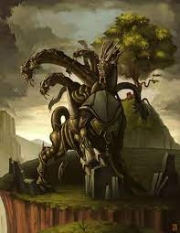
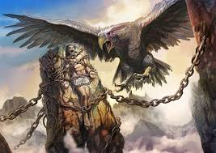
II. Đọc hiểu văn bản
2. Ý nghĩa của những chi tiết hoang đường, tưởng tượng
- Những nhân vật hoang đường:
- Những chi tiết hoang đường:
+ Thần đất
+ Rồng trăm đầu
+Thần chiến tranh
+ Thần biển
+ Gã khổng lồ Ăng-tê
+ Thần Prô-mê-tê
+ Thần Át-lát
+ Gã khống lõ Ăng-tê mỗi lần ngã xuống đất được thần đất tiếp thêm cho sức mạnh
+ Lá gan của thần Prô-mê-tê bị chim moi lại mọc lại được
+ Thần Át-lát có thế đỡ cả bầu trời
+ Hê-ra-clét cũng có thể đỡ được bầu trời như thần Át-lát
→Làm cho câu chuyện thêm li kì, hấp dẫn; tăng thêm sức mạnh của nhân vật đồng thời tăng tính thử thách cho người anh hùng, từ đó góp phần tô đậm thêm chiến công vẻ vang của người anh hùng Hê-ra-clét.

Slide 29
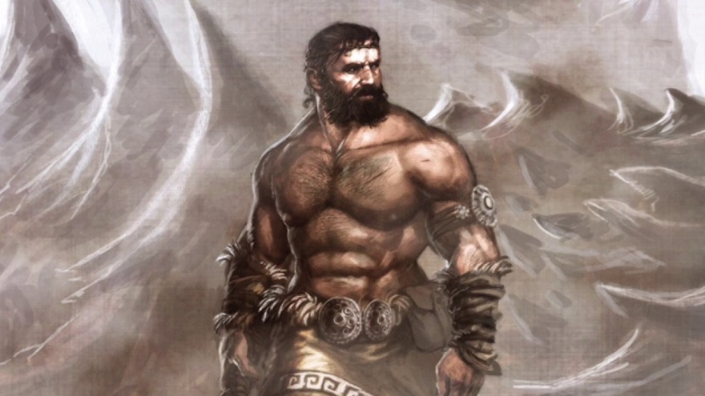
II. Đọc hiểu văn bản
3. Phân tích nhân vật Hê – ra – clet
Hê – ra – clet là người có sức mạnh phi thường hơn người, giàu ý chí nghị lực
Hành trình vượt qua những khó khăn và đặc biệt là hành trình đi tìm táo vàng của Hê – ra – clet.
Vượt qua những khó khăn thử thách: Diệt được tên khổng lồ độc ác Ăng tê, Cứu được thần Pro – mê – tê và chống được trời hộ thần Át – lát

Slide 30
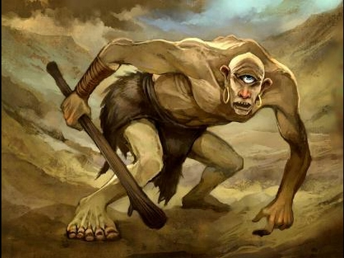
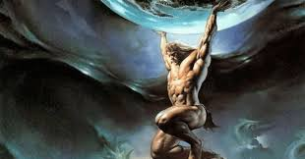
II. Đọc hiểu văn bản
3. Phân tích nhân vật Hê – ra – clet
Hê – ra – clet là người thông minh, tài trí
LẦN THỨ NHẤT: Giao đấu với Ăng tê khi không thể hạ gục được hắn, chàng đã phát hiện ra được Ăng tê được đất mẹ Gai–a trợ giúp. Vì vậy, chàng đã quay ngược đầu hắn xuống đất và dễ dàng đánh bại Ăng-tê.
LẦN THỨ HAI: khi phát hiện ra âm mưu của thần Át lát định trao sứ mệnh đỡ bầu trời cho chàng, chàng đã tương kế tựu kế, nhờ thần chống trời một lúc để chuẩn bị áo, da lót lên vai sau đó nhanh nhẹn chối từ nhiệm vụ.

Slide 31
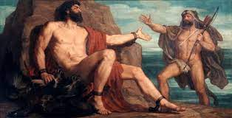
II. Đọc hiểu văn bản
3. Phân tích nhân vật Hê – ra – clet trong đoạn trích
Hê – ra – clet là người dũng cảm và coi trọng chính nghĩa
Khi thấy thần Prô–mê–tê bị tra tấn hành hạ dã man, chàng đã sẵn sàng bắn chết con đại bàng và dùng sức mạnh để cứu thần Prô–mê–tê.

Slide 32
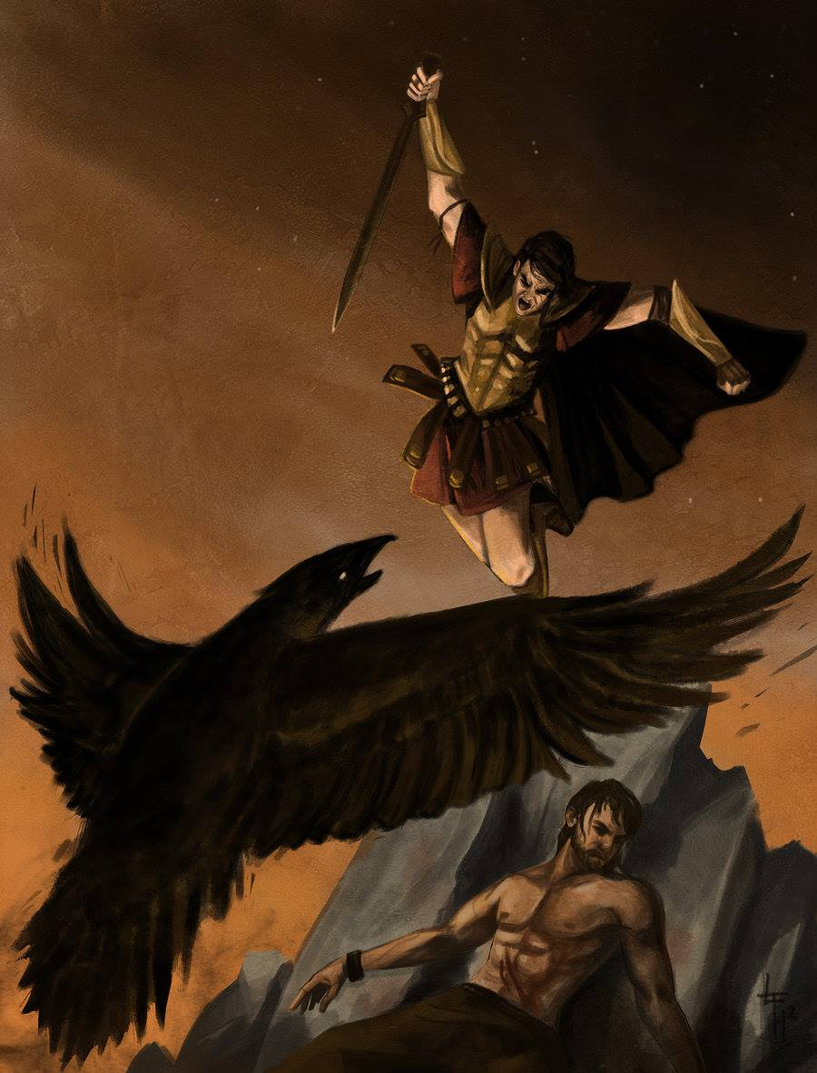
II. Đọc hiểu văn bản
4. Nhận thức và quan điểm của người cổ đại
Đoạn trích trên phản ánh nhận thức và cách lí giải của con người thời cổ đại về: Nguồn gốc của loài người, nguồn gốc của lửa (loài người là do thần Prô - mê - tê tạo ra, lửa cũng là do thần Prô-mê-tê lấy cắp của thần Dớt mang đến cho loài người). Nguồn gốc về địa cầu (Thần Át lát chống trời).
Ngày nay, câu chuyện Hê-ra-clét đi tìm táo vàng vẫn có sức hấp dẫn đặc biệt bởi sự li kì trong từng thử thách dành cho nhân vật, bởi những yếu tố kì ảo đậm nét, bởi sự khắc họa hình ảnh nhân vật người anh hùng với sự hội tụ của nhiều vẻ đẹp.

Slide 33
II. Đọc hiểu văn bản
5. Điển tích, điển cố được thể hiện trong đoạn trích
Câu chuyện thần Át-lát đỡ bầu trời đã thành biểu tượng văn hóa của loài người.
Bức tượng người đàn ông lực lưỡng một chân quỳ xuống đất, hai tay đỡ bầu trời trên vai được tạo tạc và xuất hiện ở nhiều nơi trên thế giới.

Slide 34
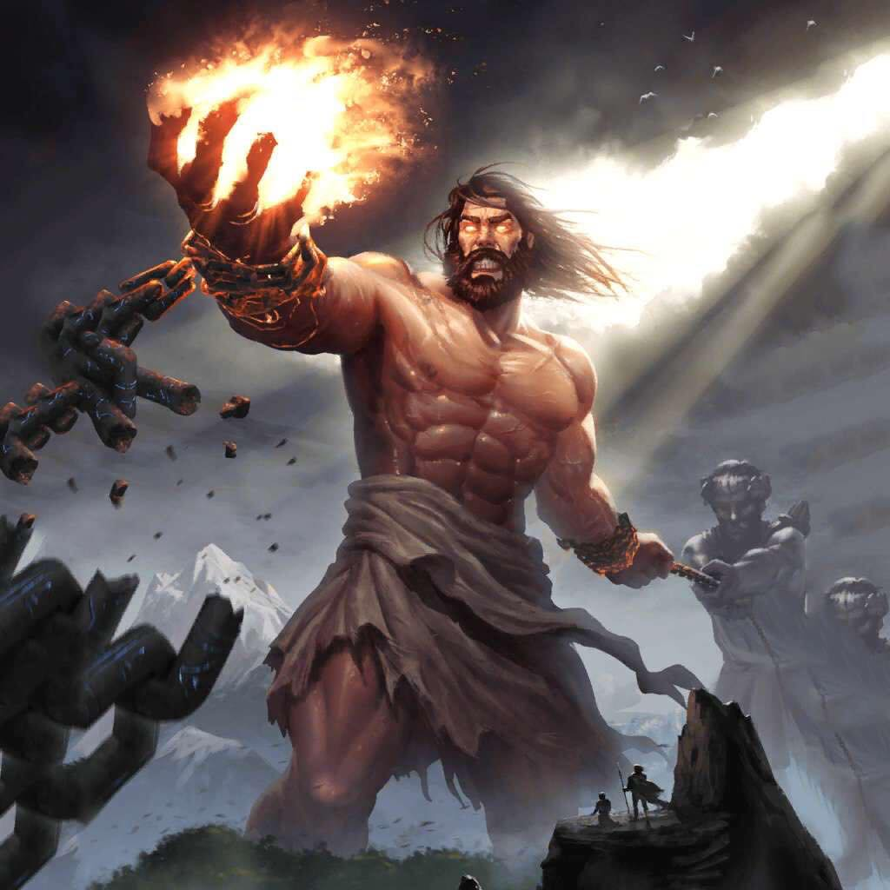
II. Đọc hiểu văn bản
5. Điển tích, điển cố được thể hiện trong đoạn trích
Thần Prô-mê-tê cũng là một biểu tượng văn hóa, đại diện cho bình minh của nền văn minh loài người: Đã tạo ra loài người đầu tiên bằng đất sét và giúp loài người rất nhiều. Thành tựu lớn nhất của Prô-mê-tê là lấy trộm lửa của thần Dớt đưa cho loài người, từ đó loài người mới có lửa để nấu nướng, sinh hoạt, phát triển nền văn minh.

Slide 35
Cách đọc hiểu văn bản thần thoại
1
Tóm tắt nội dung bao quát của văn bản theo gợi ý trả lời các câu hỏi sau:
Câu chuyện kể lại sự kiện gì?
Xảy ra trong bối cảnh thời gian, không gian như thế nào?
Có chi tiết thần kì nào?
2
Tìm hiểu nhân vật chính và đặc điểm nổi bật
3
Nhận ra thông điệp từ câu chuyện
Vận dụng, liên hệ, kết nối với kiế thức và kinh nghiệm sống của bản thân để hiểu thêm câu chuyện
4

Slide 36
03
Luyện tập

Slide 37
Nhiệm vụ
Câu 5 (trang 18 sgk Ngữ văn lớp 10 Tập 1): Chi tiết, hình ảnh nào của văn bản Hê-ra-clét đi tìm táo vàng để lại ấn tượng đặc biệt đối với em? Hãy vẽ hoặc mô tả bằng lời chi tiết, hình ảnh đó.

Slide 38
Gợi ý:
Chi tiết Hê-ra-clét đấu trí với thần Át – lát khiến em thích thú.
Sau nhiều thử thách buộc Hê-ra-clét phải bộc lộ sức khỏe, năng lực và phẩm chất ý chí phi thường, thì thử thách cuối cùng, tuy không đến từ những đối thủ luôn muốn tiêu diệt chàng, nhưng nếu Hê-ra-clét không nhanh trí vượt qua thì suốt đời chàng phải gánh bầu trời cho thần Át-lát. Hê-ra-clét không những nhận ra ý đồ của thần, mà còn nhanh trí tương kế tựu kế "lừa" ngược lại để thần phải chịu thua.

Slide 39
Nhiệm vụ
Câu 6 (trang 18 sgk Ngữ văn lớp 10 Tập 1): Từ đoạn trích trên, em hãy giải thích ý nghĩa của những điển tích: Ăng-tê và Đất Mẹ; Pro-mê-tê bị xiềng.

Slide 40
Ý nghĩa của những điển tích Ăng-tê và Pro-mê-tê bị xiềng là:
- Ăng-tê và Đất Mẹ: biểu tượng cho tình cảm mẹ con thiêng liêng, cao quý.
- Thần Prô-mê-tê là một biểu tượng văn hóa của loài người. Hình ảnh thần Prô-mê-tê bị xiềng cho thấy gánh nặng, rào cản phát triển của văn minh nhân loại.

Slide 41
04
VẬN DỤNG

Slide 42
Nhiệm vụ
HS tìm một truyện về thần thoại Hi Lạp và giới thiệu cho cả lớp.

Slide 43
Những câu chuyện về Zeus - Vị thần tối cao trên đỉnh Olympus
Thần thoại Hy Lạp chứa đựng rất nhiều sự bí ẩn về các vị thần, cũng giống như phương Đông, thần thoại Hi Lạp là những điển tích về các vị thần cai quản trời đất, sáng tạo ra chúng sinh, cũng như những câu chuyện rất li kì về xuất thân cũng như đời sống của họ. Đặc biệt, những câu chuyện thần thoại thể hiện tư tưởng khá thoáng của người Hi Lạp cổ đại, phần nhiều dựa trên sự tưởng tượng, không phụ thuộc nhiều vào tôn giáo, vì vậy, tuy là thần thoại nhưng cũng có sức hút lớn đối với người đọc. Đặc biệt, thần thoại về thần Zeus luôn là một điều bí ẩn mà bất cứ ai cũng muốn khám phá.
1. Câu chuyện về xuất thân
Zeus được sinh ra bởi Titans Cronus và Rhea. Cronus nổi tiếng là một vị thần rất ghen tuông và tham lam. Trong số những đứa trẻ lo sợ của mình có thể chiếm ngôi của mình, Cronus nuốt mọi con Rhea sinh ra.
Tuy nhiên, khi Rhea chào đời đứa con cuối cùng của mình, Zeus, cô đã cố gắng đánh lừa Cronus với sự trợ giúp của Titans Uranus và Gaea. Cô cho chồng mình một tảng đá để để nuốt, như một sự thay thế cho đứa con của cô, và đưa Zeus đi đến hòn đảo Crete của Hy Lạp. Những conemon đặc biệt mang tên 'Curetes' tạo ra tiếng ồn bằng cách đánh vào lá chắn của chúng, để Cronus không nghe tiếng kêu của đứa bé. Zeus được Nymphs nuôi nấng bí mật và được nuôi dưỡng bằng mật ong và sữa của y tá Amaltheia với sự trợ giúp của sừng bị hỏng của cô ấy.

Slide 44
Những câu chuyện về Zeus - Vị thần tối cao trên đỉnh Olympus
Ngay sau đó, ngày mà Zeus đã đủ trưởng thành để yêu cầu Vương quốc của Thế giới và ông bắt đầu một trận chiến chống lại cha và Titans. Trận đấu này còn được gọi là 'Titanomachy'. Thứ nhất, Zeus đã giải phóng anh chị em khỏi dạ dày của cha mình bằng cách cho anh ta một loại thảo mộc đặc biệt và khiến anh ta rúng động.
Sau đó, với sự trợ giúp của anh chị em của mình, Zeus lật đổ Titans ở độ sâu của Underworld, Tartarus.
Sau khi lật đổ cha của Cronus, Zeus đã phải đối mặt với những Người khổng lồ và cũng là Typhon con quái vật, mà ông đã đánh bại thành công. Đã đến lúc Kingdom of the World nằm trong tay của Zeus và anh chị em!
Zeus đã thu hút rất nhiều với anh em Poseidon và Hades để xác định ai sẽ trở thành Vua mới của các vị thần. Zeus đã giành được và ông chính thức trở thành người cai trị của Trái đất và bầu trời và Chúa của Núi Olympus, ngọn núi cao nhất của Hy Lạp.
Đây là một câu chuyện thật sự khá khác biệt với những ai đã quen với nền văn hóa của Phương Đông, Zeus sớm bộc lộ tài năng cũng như những phẩm chất lãnh đạo của mình từ khi còn nhỏ, phù hợp với hình tượng người anh hùng trong thần thoại Hi Lạp.

Slide 45
Những câu chuyện về Zeus - Vị thần tối cao trên đỉnh Olympus
2. Những câu chuyện về các mối tình của ông vua trăng hoa
Trăng hoa là thói xấu lớn nhất của Zeus, mang đến rất rất nhiều các bi kịch trong thần thoại. Những ngày đầu, Zeus có mối quan hệ với Metis – nữ thần của sự khôn ngoan từ Thiên Nhiên, một nữ thần dòng dõi Titan Oceanus. Tuy nhiên sau khi vừa lên ngôi, Zeus đã chuyển ngay mục tiêu sang Hera – chị của mình và cũng là một trong những nữ thần xinh đẹp nhất vào thời điểm đó. Tất nhiên là việc trăng hoa không dừng lại ở đó, sau khi đã chính thức cưới Hera bằng một đám cưới hoành tránh nhất thì Zeus lại tiếp tục đam mê của bản thân.
Cặp chị em Leto, Asteria là mục tiêu tiếp theo. Theo truyện kể, mặc đù đang dở với Leto, đúng lúc Asteria đến thăm chị mình thì Zeus nhìn thấy, ngay lập tức Zeus bỏ Leto đó và đuổi theo Asteria, Asteria biến thành chim sẻ thì Zeus biến thành đại bàng và sau đó, vì bị dồn ép, Asteria đã dùng hết sức biến thành 1 hòn đá rơi xuống biển. eto đã chịu một màn trả thù khốc liệt của Hera: “Mọi tấc đất, mọi dòng suối, con song, mọi cánh rừng đều không được cho phép Leto trú ngụ”, không những thế, Hera còn khẩn xin Gaea ban cho 1 con quái vật có thể truy sát không ngừng nghỉ, thế là Python ra đời.
Quả thật, mọi ông vua đều có những tính xấu, và trăng hoa hẳn là một trong những tật xấu phổ biến nhất, được thể hiện rất rõ qua những thần thoại.

Slide 46
Những câu chuyện về Zeus - Vị thần tối cao trên đỉnh Olympus
3. Vị thần tối cao trên đỉnh Olympus
Sau chiến thắng, để thưởng công cho các anh chị ruột của mình thần Zeus đã chia phần biển cả cho thần Poseidon; chia vương quốc của các linh hồn người chết dưới lòng đất cho thần Hades; để cho nữ thần Hera vừa là vợ vừa là chị gái mình cai quản công việc đời sống hàng ngày của hoàng cung trên thiên đình, cai quản đời sống gia đình và đời sống vợ chồng của muôn loài; giao cho nữ thần Hestia cai quản công việc nội trợ bếp núc; giao cho nữ thần Demeter công việc cai quản mùa màng, nghề nông.
Về phần mình, với tư cách là chủ nhân của sấm sét, thần Zeus giữ lấy quyền cai quản Thượng Giới. Còn mặt đất thì vẫn thuộc quyền cai quản chung của tất cả sáu anh chị em. Mặc dù đã phân chia quyền lực như vậy, nhưng ngự ở trên cùng vẫn là thần Zeus.
Ông là người cai quản tối cao đối với số phận của cả thần linh lẫn người trần, là người sắp đặt mọi việc trên thế gian. Từ nay trật tự được vĩnh viễn thiết lập trong vũ trụ với Zeus là vị thần tối cao của toàn thể muôn loài không có sự tách biệt giữa loài thần và loài người.
Zeus được miêu tả là một người đàn ông da trắng cơ bắp, râu màu đen hoặc nâu, trông rất giống với cha mình là Kronos cũng như các anh em khác như Poseidon hay Hades. Ông là một trong 3 vị thần mạnh nhất cùng với Poseidon và Hades. Theo truyền thuyết Hy Lạp cổ, Zeus mạnh hơn tất cả các thần ngay cả khi

Slide 47
Những câu chuyện về Zeus - Vị thần tối cao trên đỉnh Olympus
sức mạnh của họ tập hợp lại nên các thần đều e ngại sức mạnh của ông và chẳng một ai muốn đối đầu trực tiếp với ông cả.
Thần Zeus có những phẩm chất và sức mạnh rất lớn, song cũng ngang bằng với những tật xấu của ông, có những tính cách mà không thể chấp nhận được. Quả thật, thần thoại Hi Lạp vô cùng phong phú, tuy nhiên, Zeus vẫn là vị thần tối cao và có vai trò quan trọng đối với đời sống tâm linh của người Hi Lạp cổ đại.
Theo Thảo Nguyên.

Slide 48
VẬN DỤNG

Slide 49
Nhiệm vụ
HS đóng vai một vị thần, tự vẽ nên chân dung và sứ mệnh với thế giới, nhân loại trong thời kì ngày nay.

